Slide 1
Fazat e Fotosintezes

Slide 2
Fotosinteza (greq. fos, foto-s = dritë; sinthesis = bashkim) është shndërrimi i energjisë së dritës diellore në energji kimike nga organizmat e gjalla. Lëndët e para që nevojiten për kryrjen e saj janë dioksidi i karbonit dhe uji, burimi i energjisë është drita e diellit, dhe lëndët e fituara janë glukoza dhe oksigjeni. Është procesi më i rëndësishëm biokimik i shkëmbimit të lëndëve në tokë, ngaqë pothuajse gjithë jeta varet nga fotosinteza. Fotosinteza është një proces i ndërlikuar që ndodh tek bimët, alga dhe disa baktere. Kryhet vetem gjate ditës dhe në dritën e diellit Ka rendesi te madhe për shkak se oksigjeni thithet nga te gjithë dhe fotosinteza është faktori kryesore qe e liron ate nga bimët.

Slide 3
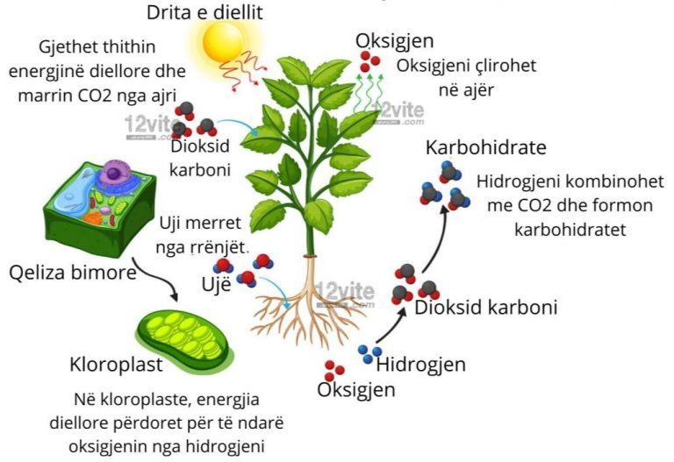
Fig.1

Slide 4
Faktoret qe ndikojne jane:
➯ E. Diellore
➯ CO₂
➯ H₂O
➯ Kripërat minerale
➯ Klorofili (kryesisht tipi a)

Slide 5
Rëndësia e fotosintezës:
➯ Prodhon glukozën (lënda organike)
➯ Çliron O₂ në atmosferë
* Fotosinteza është proces jetik.
RëndRëndësia e fotosintezës:
➯ Prodhon glukozën (lënda organike)
➯ Çliron O₂ në atmosferë
* Fotosinteza është proces jetik.

Slide 6
Faza dritore
Hyjnë: ➯ H₂O
➯ E. Diellore
➯ ADP
➯ NADP⁺
Dalin: ➯ O₂
➯ ATP
➯ NADPH
! ATP dhe NADPH shfrytëzohen në fazën e dytë për sintezën e sheqerit.
2 fotosisteme:
II) STE
I) Molekulat që mbartin energji
Reax. i përgjithshëm i fazës së parë:
12H₂O + 12NADP⁺ + 18ADP + 18P
↓
12NADPH + 18ATP + 6O₂

Slide 7
Faza jo – dritore / e errësirës
Hyjnë: ➯ CO₂
➯ ATP
➯ NADPH
Dalin: ➯ ADP⁺
➯ NADP
➯ C₆H₁₂O₆ (glukozë)
Reax. i përgjithshëm i fazës së dytë:
6CO₂ + 12NADPH + 18ATP
↓
C₆H₁₂O₆ + 12NADP⁺ + 18ADP + 18P + 6H₂O
Cikli Kalvin – Benson
Quhet cikël, sepse fillon dhe mbaron me RDP.
Ka 3 faza:
1) Fiksimi i CO₂ në RDP
2) Reduktimi i CO₂ nga H e NADPH
3) Rigjenerimi i RDP

Slide 8
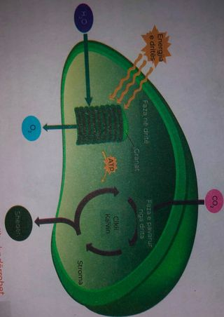
Fig.2 Ne kloroplaset,energjia nga rrezet e diellit shendrrohet ne ATP dhe sheqer.

Slide 9
“FALEMINDERIT PE VEMENDJEN”

